Slide 1
期中考试前安排
学习新内容：函数
  11月1日、11月4日
期中考试模拟
  11月4日上机、11月11日上机
习题课
  11月8日、11月11日、11月15日
期中考试：11月18日 10点
程序设计导论

Slide 2
筛法求素数
上节课遗留：第5.4节
程序设计导论

Slide 3
筛法
例：使用筛法求100以内的所有素数。
思路
想象将100个数看作沙子和小石头子，让小石头子权称素数；让沙子当作非素数。弄一个筛子，只要将沙子筛走，剩下的就是素数了。
非素数一定是 2、3、5 …… 的倍数。
使用数组，让下标就是100以内的数，让数组元素的值作为筛去与否的标志。比如筛去以后让元素值为1。

Slide 4
方法的依据
1至100这些自然数可以分为三类：
  单位数：仅有一个数1。
  素数：是这样一个数，它大于1，且只有1 和它自身这样两个正因数。
  合数：除了1和自身以外，还有其他正因数。
1不是素数，除1以外的自然数，当然只有素数与合数。筛法实际上是筛去合数，留下素数。

Slide 5
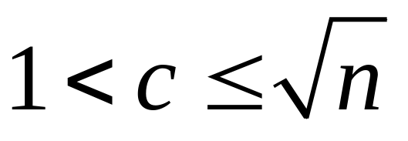
效率的考虑
令 n 为合数（这里是100），c 为 n 的最小正因数
只要找到 c 就可以确认 n 为合数，将其筛去
注意：要进行“筛”的1—100的数字是与数组prime[101]的下标相对应的，而每个数组元素的取值只有2个：是0或1，分别代表（标志）与下标相对应的数字是素数或不是素数

Slide 6
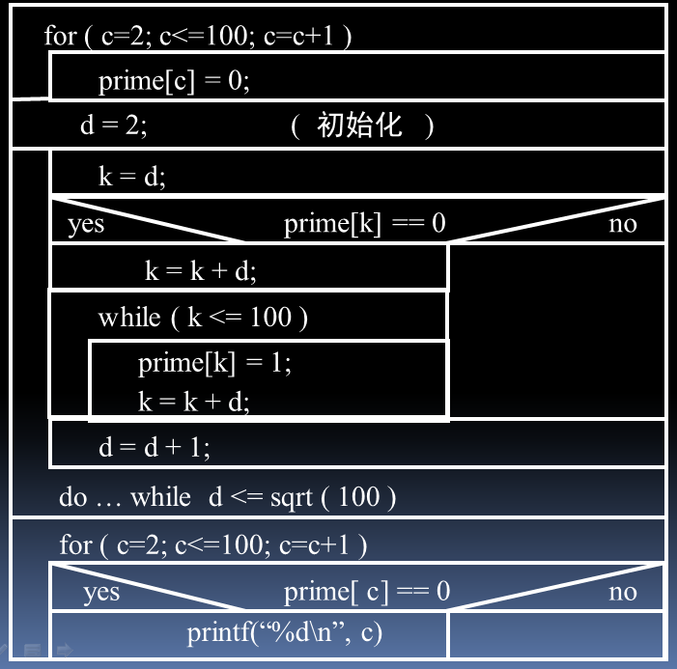
程序框图如下：
C是合数，d是正因数
请同学来分析左边程序的结构
从而了解算法的设计思路
为程序代码的实现创造条件

Slide 7
该题目的筛法思路
第一块是一个计数型的循环语句，功能是将prime数组清零。
prime[c] = 0; c = 2, 3,… ,100
第二块是正因数d初始化为 d = 2
  所有d的倍数将会被筛掉
第三块是循环筛数。这里用了一个 do while 语句，属于一种直到型循环。

Slide 8

程序设计导论
2016-2017秋季学期
第六讲
C语言的函数 - 1
授课教师：范举 副教授
时间：2016年10月28日
Distributed Database Systems

Slide 9
你所熟悉的函数
主函数：所有的C程序都包含一个主函数
  int main () { … }
打印函数：用于不同数据类型的打印
  printf (“%d”, num) ; printf (“%s”, str); …
  putchar (’A’);
输入函数：用于从控制台接收用户的输入
  if (scanf(“%d”, &num) == 1)
  char c = getchar();
数学函数：如pow、log、fabs等等
注：严格上讲putchar和getchar是函数的宏定义，这里不加区分
程序设计导论

Slide 10

C为什么要引入函数？
模块化编程
程序设计导论

Slide 11
内容提要
6.1 函数的基本使用
6.2 枚举、递推与递归思想
6.3 函数的深入分析
程序设计导论

Slide 12
函数的基本使用
第6.1节
程序设计导论

Slide 13
以输出函数printf为例……
类似的需求：将数据打印到屏幕上
不同的参数
  具体打印的数据有所不同
  将数据打印到屏幕上的方式有所不同
经过测试的优化的固定模块
  用户直接调用 → 方便可靠
  解决复杂问题，进行自顶向下的问题分解
程序设计导论

Slide 14
C语言的函数
函数是组成C/C++程序的基础。
C/C++库中已经为用户提供了许多标准库函数。例如：我们已经学习过的数学函数。
编程者可以根据自己的需要，选用合适的库函数。
如果不存在所需要的函数，用户可以自己定义和编写一些函数。

Slide 15
演示环节
井号打印函数
(Mac系统 / Eclipse IDE)
程序设计导论

Slide 16
What is new in the code?
void pound(int n); - 函数的声明
  函数pound的参数为一个整型数据n
  函数没有返回值，用void表示
void pound(int n) { … } – 函数的定义
  定义函数功能的实现
  参数n的作用是表示打印井号的次数
pound(times); pound(ch); pound((int) f); - 函数的调用
  传入参数的具体数值，执行函数功能
程序设计导论

Slide 17
演示环节
指数函数
(Mac系统 / Eclipse IDE)
程序设计导论

Slide 18
What is new in the code?
double power(double n, int p); - 函数声明
  函数有两个参数，分别为double和int类型
  函数有返回值，返回一个double类型的数
double power(double n, int p) { … return pow; } – 函数的定义
  定义函数功能的实现
  函数的返回值
xpow = power(x, exp); - 函数的调用
程序设计导论

Slide 19
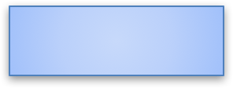
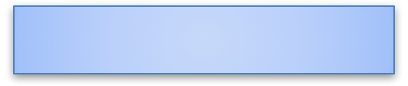
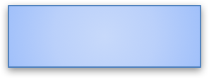
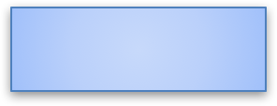
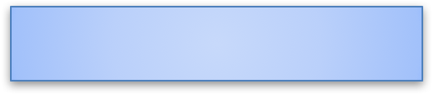
函数使用的结构
C程序
(power.c)
#include
预处理命令
double power(double n, int p);
函数声明
int main()
主函数：总是第一个被调用
statements
语句：实现主函数功能
double power(double n, int p)
函数定义
statements
语句：实现函数功能
程序设计导论

Slide 20
函数使用的结构
思考：如果你是C的编译器
  为什么要程序员提前做函数声明？
  如果把函数定义放在main函数的前面，是否还需要做函数声明？
  为什么通常把main函数放在前面？
程序设计导论

Slide 21
函数使用中的参数
函数声明double power(double n, int p);
函数调用xpow = power(x, exp);
这两个地方参数有何不同？
  函数声明中的参数Parameters形式参数
  函数调用中的参数Augments实在参数
思考：二者有什么区别？
程序设计导论

Slide 22
形式参数与实在参数 (1)
考虑下面一段程序
#include <stdio.h>
#include <math.h>
int checkPrime(int);
int main()
{
int a;
printf("请输入一个正整数 a\n");
scanf( "%d", &a);
if (checkPrime(a)) checkPrime函数
printf("%d是质数\n", a);
else
printf("%d不是质数\n", a);
}
程序设计导论

Slide 23
被调用函数嵌套在 if 语句中，a 是
实在参数
if ( checkprime( a ) ) 主函数
调用
checkprime( af ) 子函数
形式参数

Slide 24
调用
输入a 子函数
if (checkprime(a))
checkprime(af)
执行 if 语句 for: i=2,3 …
==1 ==0
af%i==0 !=0
输出 输出 return 0 return 1
a是质数 a不是质数 返回

Slide 25
形式参数与实在参数 (2)
形式参数特点：
  定义函数时放在函数名后括号中的参数；
  未被调用不占内存单元；
  被调用后系统为其分配内存单元；
  调用结束释放内存单元；
  作用域限定在子函数内，属于局部变量
实在参数：
  具有确定值的表达式
  函数调用时将实在参数赋值给形参变量
程序设计导论

Slide 26
主函数与子函数
主函数与子函数的配合
  主函数通过实参去调用子函数,将实参赋给子函数中的形参；
  子函数运算之后，又将调用结果返回给主函数一个值，这个值作为主函数判断该实参是素数与否的根据。
  两者配合得天衣无缝。

Slide 27
函数定义的外部性
函数不能嵌套定义，即一个函数不能定义在别的函数内部。
除main( )函数外，其它函数之间都是平等的，互相独立的。
一个程序如果用到多个函数，允许把函数定义在不同的文件中，也允许一个文件中含有不同程序中的函数。

Slide 28
练习题 (1)
写出下列函数的声明
  donut() takes an int argument and prints that number of 0s.
  gear() takes two int arguments and returns type int.
  stuff_it() takes a double and the address of a double variable andstores the first value in the given location.
程序设计导论

Slide 29
练习题 (2)
写出下列函数的声明
  n_to_char() takes an int argument and returns a char.
  digits() takes a double argument and an int argument and returns an int.
  random() takes no argument and returns an int.
程序设计导论

Slide 30
练习题 (3)
程序挑错
void salami(num) {
int num, count;
for (count = 1; count <= num; num++)
printf(" O salami mio!\n");
}
程序设计导论

Slide 31
枚举、递推与递归思想
第6.2节
程序设计导论

Slide 32

考虑以下任务
求同学手中牌的加和
程序设计导论

Slide 33
思考题
你觉得下面三个公式有区别吗？
  阶乘 n! = n * (n-1) * … * 1
  阶乘 n! = (n-1)! * n
  阶乘 n! = n * (n-1)!
上面三个公式的思考方式有何不同？
程序设计导论

Slide 34
阶乘n!的求解 – 枚举
int fact(int n)
{
int m = 1;
for (int i=1; i<=n; i++) m = m * i;
return m;
}
根据公式，利用循环，进行枚举
  从数字1开始，一直枚举到数据n
  将枚举的数字乘起来得到结果
程序设计导论

Slide 35
阶乘n!的求解 – 递推
int fact(int n) {
int m[10]; // 假设n不超过10
m[1] = 1; // 递推的起始值
for (int i=2; i<=n; i++) m[i] = m[i-1] * i;
return m[n]; /// 返回递推的终值
}
递推数列
  从某一项起，任何一项都可以用它前面的若干项来确定，这样的数列称为递推数列
  阶乘n!，可以再求得前一项(n-1)!后求得
程序设计导论

Slide 36
阶乘n!的求解 – 递归
int fact(int n){
if (n == 1) // 递归的终止条件
return 1; /// 直接返回结果 return n * fact(n-1); /// n * (n-1)!
} /// 自己调用自己：递归
递归：
  核心：自己调用自己
  欲求阶乘n!，先调用 (n-1)!的结果
程序设计导论

Slide 37
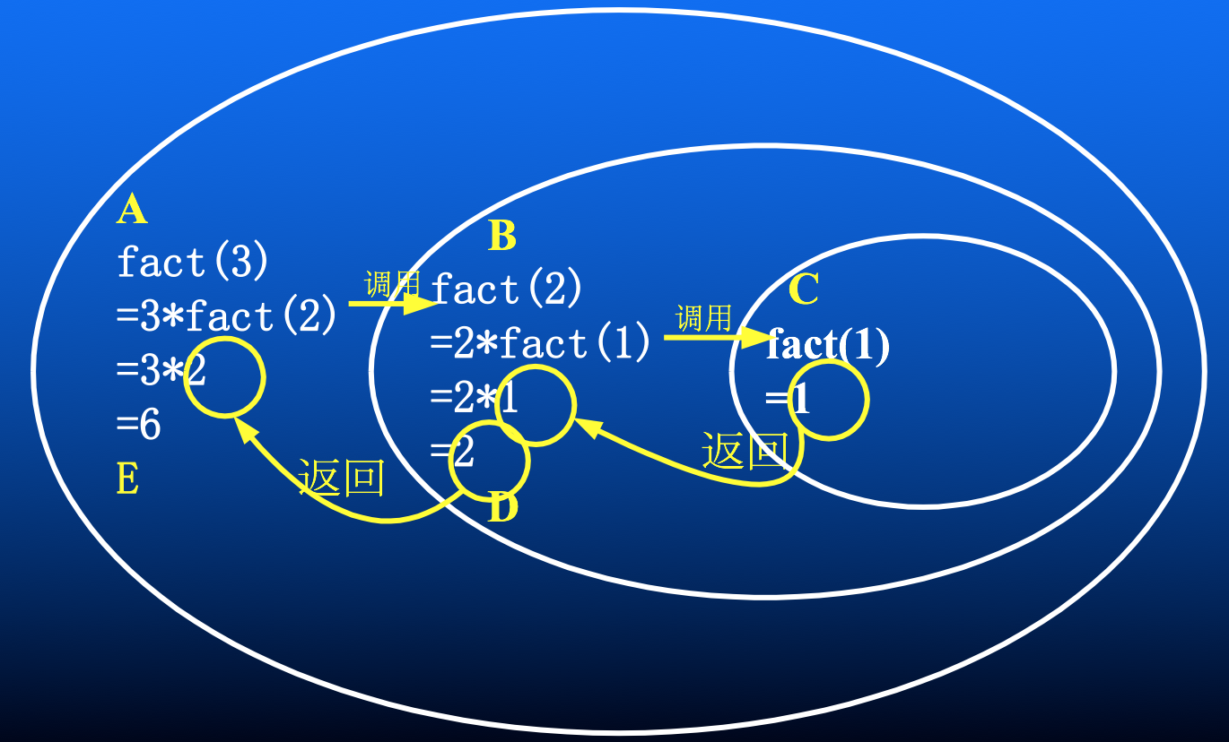
下面是fact(3)的调用和返回的示意图

Slide 38
从图可以想象：
欲求 fact( 3 )，先要求 fact( 2 )；要求 fact( 2 ) 先求 fact( 1 )。
就象剥一颗圆白菜，从外向里，一层层剥下来，到了菜心，遇到 1 的阶乘，其值为1，到达了递归的边界。然后再用 fact( n )=n*fact( n-1 ) 这个普遍公式，从里向外倒推回去得到 fact( n ) 的值。
在这个图中“内层”与“外层”有着相同的结构。它们之间“你中有我，我中有你”，呈现相互依存的关系。

Slide 39
思考
如何求解斐波那契数列？
  给定一个数字n，求第n位，斐波那契数列的值？
  问题1：用枚举可以求解吗？
  问题2：用递推可以求解吗？
  问题3：用递归可以求解吗？
程序设计导论

Slide 40
期中考试后
进一步介绍递归算法
程序设计导论

Slide 41

课件下载与互动
https://github.com/fanju1984/introduction-to-programming/wiki
GIT教程：http://www.runoob.com/git/git-tutorial.html
程序设计导论

